Slide 1
Projet détection d’eau potable
Muller Sylvain
Vey Martin
Projet détection d’eau potable

Slide 2
Projet détection d’eau potable
Muller Sylvain
Vey Martin
Sommaire
Introduction
Les données
Analyse des données
Prétraitement des données
Gestion des données aberrantes
Mise à l'échelle des données
Gestion des données manquantes
Rééquilibrage des classes
Apprentissages des modèles
Support Vector Classifier (SVC)
Random
XGBoost
Sélection du meilleur modèle
Performances en test
Conclusion
Récapitulatif des contributions

Slide 3
Projet détection d’eau potable
Muller Sylvain
Vey Martin
Introduction
Prédiction de la potabilité de l’eau
Problème de l’accès à l’eau potable : problème toujours d’actualité
Objectif : savoir si l’on doit investir dans un système d’assainissement de l’eau.
Tâche de classification par apprentissage supervisé

Slide 4
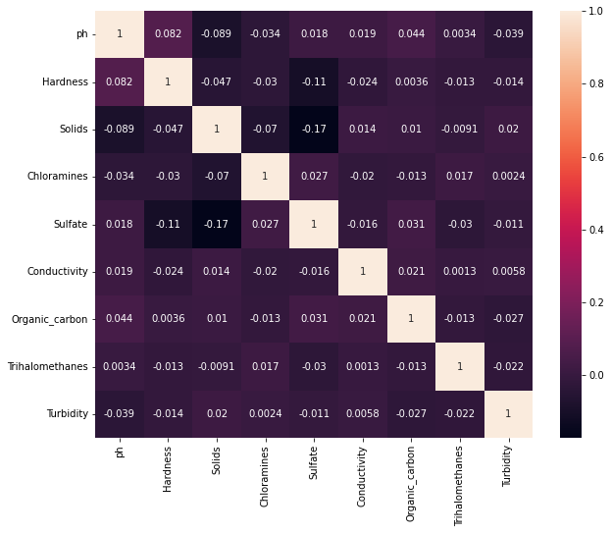
Projet détection d’eau potable
Muller Sylvain
Vey Martin
2. Le jeu de donnée
2.1 Analyse des données
3000 instances, 9 features
Données manquantes
Classes déséquilibrées
Chaque feature est normalement distribué
Pas de corrélation entre les features

Slide 5
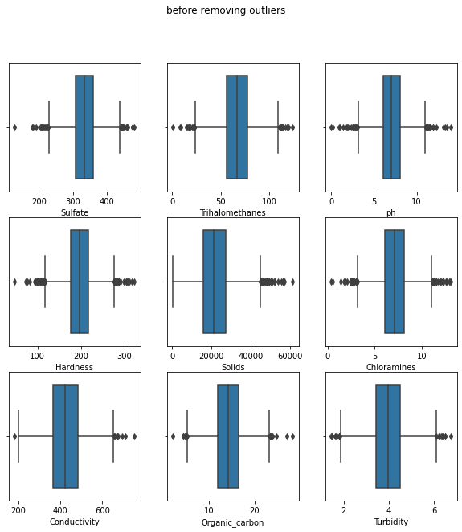
Projet détection d’eau potable
Muller Sylvain
Vey Martin
2. Le jeu de donnée
2.2 Prétraitement des données
2.2.1 Gestion des données aberrantes
Méthode de l’intervalle inter-quartile.
Valeurs extrêmes mais features gaussiens : pas évident qu’il s’agisse de données aberrantes.
Suppression d’instances extrêmes n’a pas significativement amélioré les performances de nos algorithmes.
Certaines instances avec des valeurs extrêmes étaient labellisées “potable”, mais pas de relabellisation pour autant.

Slide 6
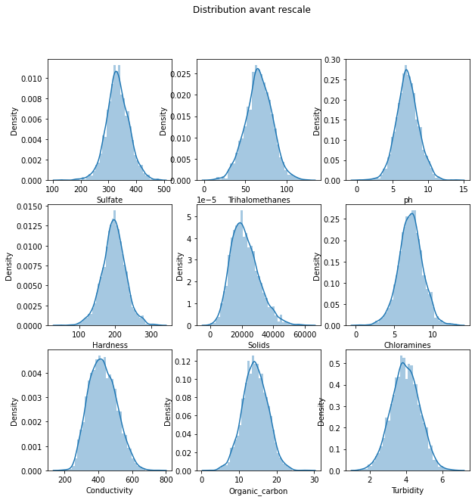
Projet détection d’eau potable
Muller Sylvain
Vey Martin
2. Le jeu de donnée
2.2 Prétraitement des données
2.2.2 Mise à l’échelle des données
Globalement, features gaussiens.
StandardScaler nous semblait a priori plus adapté que MinMaxScaler.
Effectivement StandardScaler qui a donné les meilleurs résultats.

Slide 7
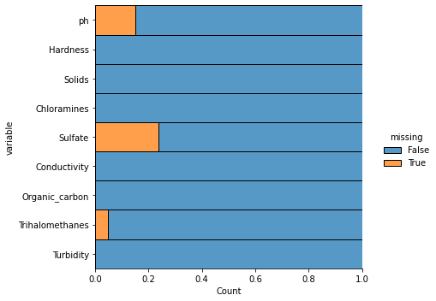
Projet détection d’eau potable
Muller Sylvain
Vey Martin
2. Le jeu de donnée
2.2 Prétraitement des données
2.2.3 Gestion des données manquantes
5% / 15% / 25%.
Réparties équitablement entre les classes.
Listwise deletion < univariate imputation < multivariate imputation.
KNN imputer.

Slide 8
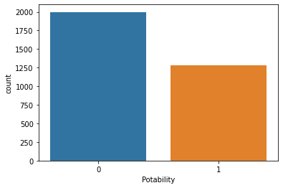
Projet détection d’eau potable
Muller Sylvain
Vey Martin
2. Le jeu de donnée
2.2 Prétraitement des données
2.2.4 Rééquilibrage des classes
60% / 40%.
Upscaling.
Abandonné car diminuait grandement les performances des algorithmes.

Slide 9

Projet détection d’eau potable
Muller Sylvain
Vey Martin
3. Apprentissage des modèles
scikit-learn
Régression logistique, kNN, SVC, Random Forest, XGBoost, Bagging...
3 modèles retenus : SVC, Random Forest et XGBoost
Sélection et évaluation des modèles : grid search, validation croisée, et évaluation de plusieurs métriques sur un ensemble de validation.
Une fois le modèle sélectionné, évaluation sur un ensemble de test pour avoir une idée des performances réelles.

Slide 10
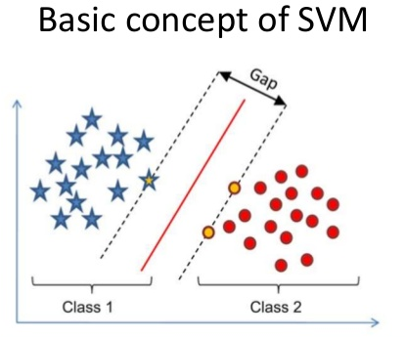
Projet détection d’eau potable
Muller Sylvain
Vey Martin
3. Apprentissage des modèles
3.1 Support Vector Classifier (SVC)
Hyperparamètres à régler :
C : paramètre de régularisation
kernel : le noyau
gamma : coefficient des noyaux rbf, poly et sigmoid
degree : degré du noyau poly
coef0 : terme indépendant dans les noyaux poly et sigmoid
class_weight : hyperparamètre qui donne des poids différents à la régularisation selon la classe
tol : seuil qui définit le critère d’arrêt de l’algorithme d’apprentissage

Slide 11
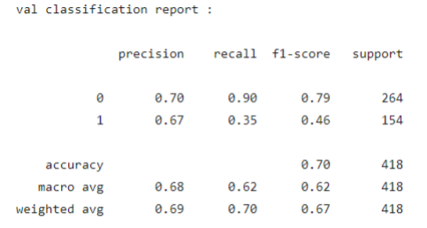
Projet détection d’eau potable
Muller Sylvain
Vey Martin
3. Apprentissage des modèles
3.1 Support Vector Classifier (SVC)
SVC(C = 1, kernel = rbf, gamma = auto, class_weight = None, tol = 1e−5 )
mean cv accuracy : 67.3%

Slide 12
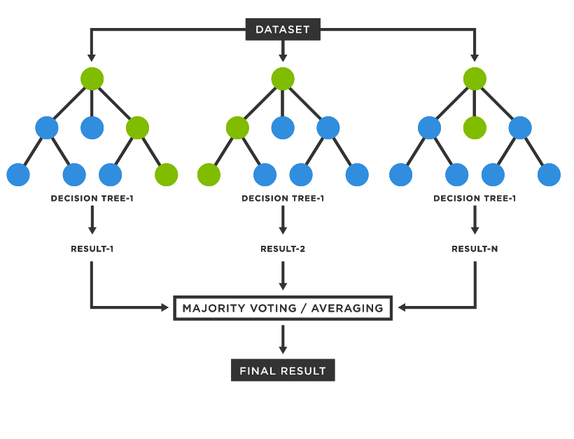
Projet détection d’eau potable
Muller Sylvain
Vey Martin
3. Apprentissage des modèles
3.2 Random Forest
Les hyperparamètres sont :
n_estimators (le nombre d’arbres)
criterion (le critère utilisé pour réaliser les split)
max_depth (la profondeur maximale des arbres)
max_features (le nombre m évoqué précédemment)
min_samples_leaf (le nombre minimal d’instances dans une feuille lors de la phase d'entraînement sur chaque bootstrap sample).

Slide 13
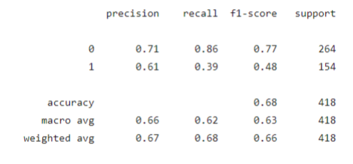
Projet détection d’eau potable
Muller Sylvain
Vey Martin
3. Apprentissage des modèles
3.2 Random Forest
RandomForestClassif ier(n_estimators = 750, max_features = 7, criterion = entropy, max_depth = 15, min_samples_leaf = 1)
mean cv accuracy : 66.7%

Slide 14
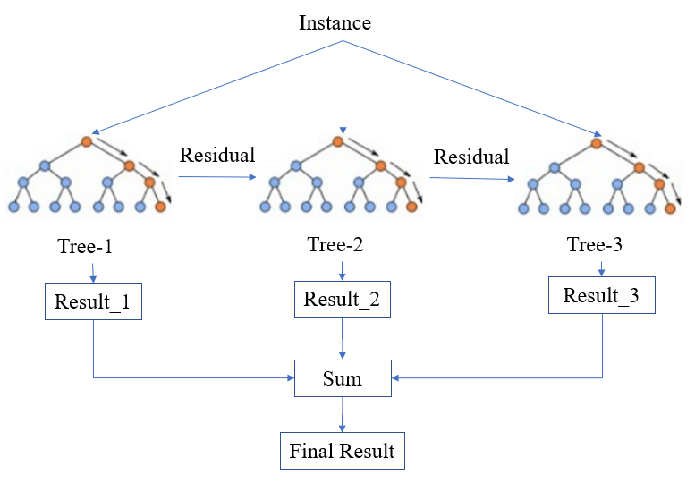
Projet détection d’eau potable
Muller Sylvain
Vey Martin
3. Apprentissage des modèles
3.3 XGBoost
Les hyperparamètres sont :
n_estimators (le nombre d’arbres)
max_depth (la profondeur maximale des arbres)
learning_rate (le paramètre de la descente de gradient)

Slide 15
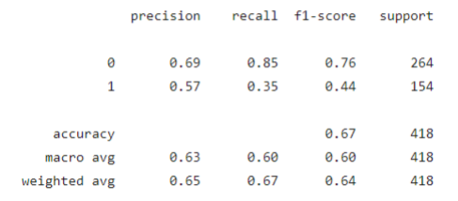
Projet détection d’eau potable
Muller Sylvain
Vey Martin
3. Apprentissage des modèles
3.3 XGBoost
XGBClassifier(learning_rate= 0.1, max_depth= 5, n_estimators= 100)
mean cv accuracy : 65.2%

Slide 16

Projet détection d’eau potable
Muller Sylvain
Vey Martin
3.4 Sélection du meilleur modèle
Meilleure cv accuracy : SVC (67.3%)
Meilleur recall classe non potable : SVC (90%)
Autres mesures de performance : SVC meilleur ou sensiblement de même performance.
SVC (C = 1, kernel = rbf, gamma = auto, class_weight = None, tol = 1e-5 )

Slide 17
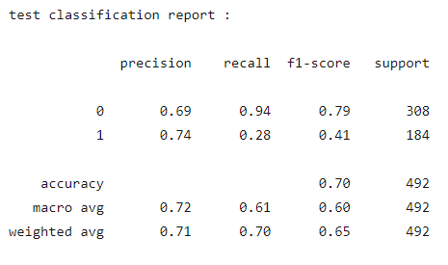
Projet détection d’eau potable
Muller Sylvain
Vey Martin
4. Performances en test

Slide 18
Projet détection d’eau potable
Muller Sylvain
Vey Martin
5. Conclusion
70% d’accuracy.
70% de precision.
90-95% recall eau non potable : priorité.
30% recall eau potable.
Trop d’investissement (mais moins que si l’on investissait partout).
Niveau de sécurité sanitaire des populations concernant la qualité de l’eau courante : correct.
97% des cours d’eau testés puis assainis si besoin d’après la prédiction seront potables...
Mais investissement dans 85% des cours d’eau alors que 60% aurait suffit.

Slide 19
Projet détection d’eau potable
Muller Sylvain
Vey Martin
6. Récapitulatif des contributions
 | Sylvain Muller | Martin Vey
Analyse des données | x | x
Prétraitement des données | x | x
Entraînement et évaluation SVC |  | x
Entraînement et évaluation Random Forest | x | x
Entraînement et évaluation XGBoost | x
Sélection du modèle | x | x
Evaluation en test et interprétation | x | x
Rédaction du rapport | x | x

